Slide 1


Formation « préleveurs »
P 26 – Méthode de prélèvement de matériaux stockés en andains
Simon Garzaniti

Slide 2

Programme
Références
Conditions et contraintes
Matériel
Mode opératoire
Rapportage

Slide 3
Références
Protocole CWEA :
« P26 – Méthode de prélèvement de Matériaux stockés en andains »
Référence(s) normative(s) :
ISO 18400-104 NBN EN ISO 5667-13
Autres documents de référence :
« Guide de référence relatif à la gestion des terres » (GRGT)
…

Slide 4
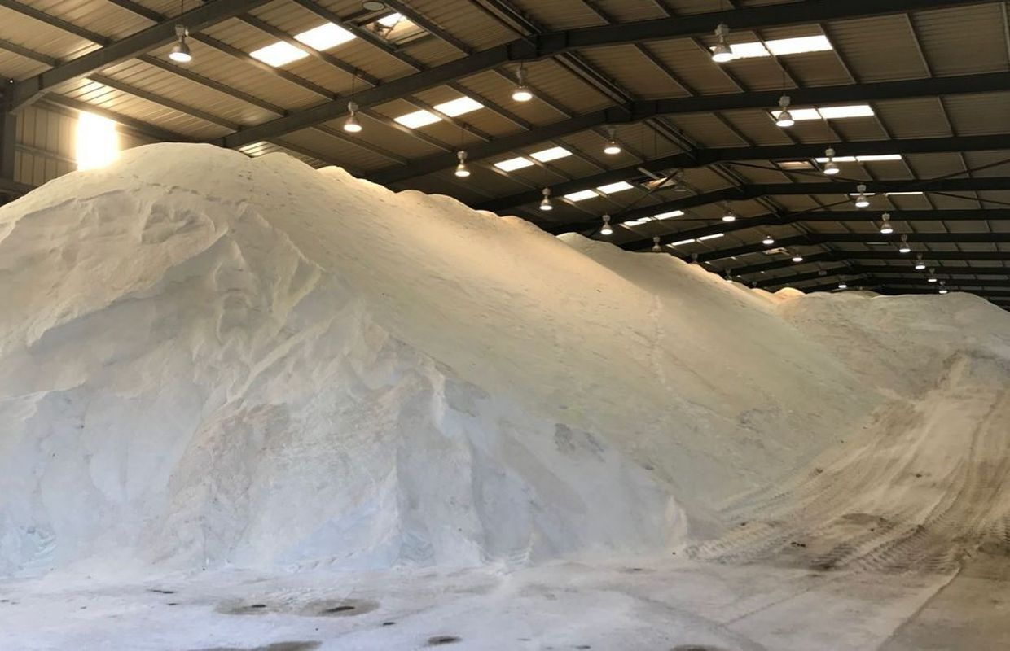
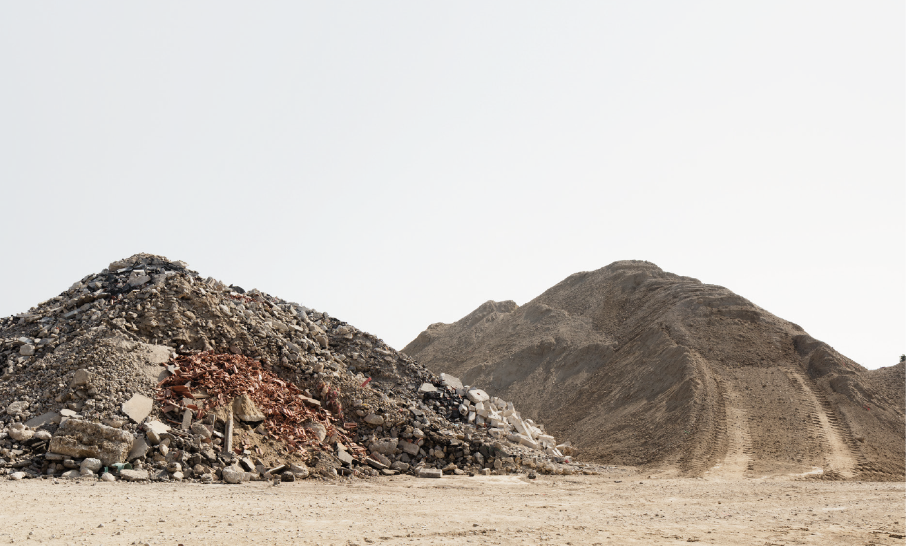
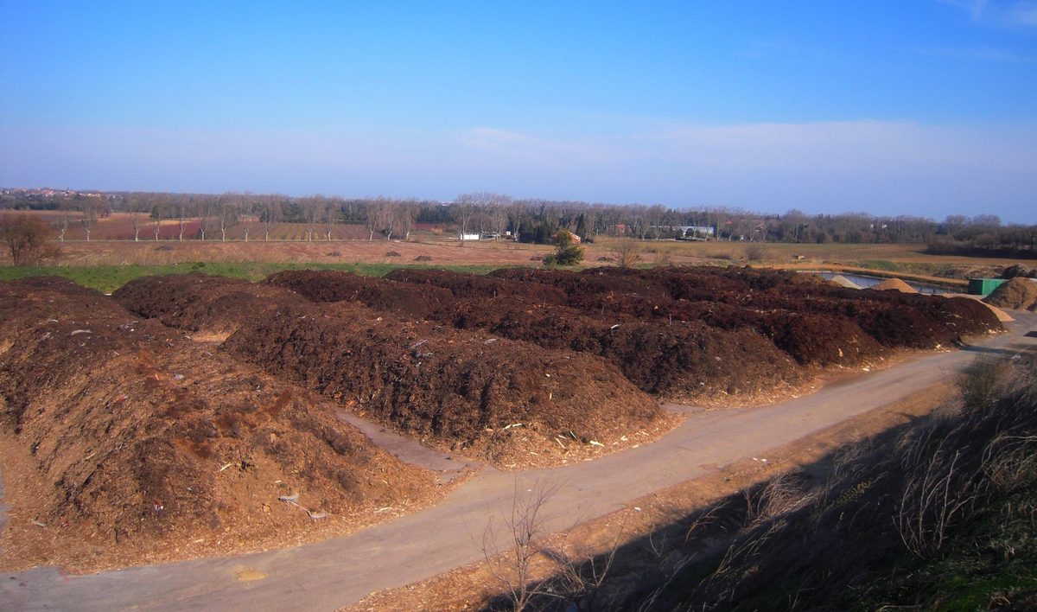
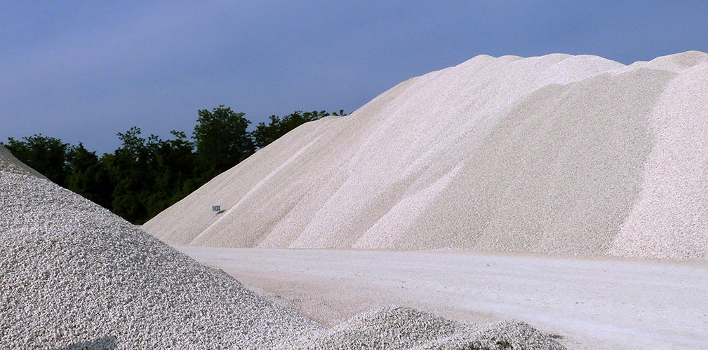
Références
Champs d’application :
« Matériaux de toutes natures disposés suivant une configuration en andain(s) »

Slide 5
Références
LOT : « quantité de produit (terre) identifiée comme ayant des caractéristiques présumées uniformes. »
➔ Analyses sur échantillons composites

Slide 6
Références
Échantillon composite :
Ensemble homogénéisé constitué d’un nombre prédéterminé d’échantillons élémentaires
→ Échantillon analysé pour caractériser le matériau étudié

Slide 7
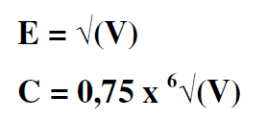
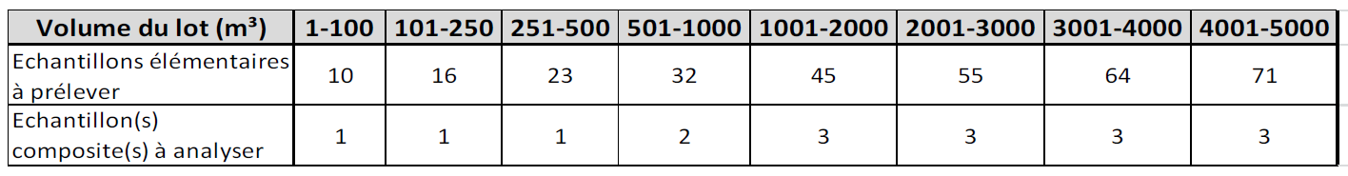
Références
Nombre d’échantillons élémentaires à prélever ?
Nombre d’échantillons composites à constituer ?
Stratégies liées au volume du lot !
Guides spécifiques (GRGT)
Par défaut : N = (√V)/2
  N = Nbr d’échantillons élémentaires
  V = Volume

Slide 8
Conditions et contraintes
Conditions et contraintes :
Volumétrie du « lot »
Sécurité
« Typologie »
➔ Choix de la stratégie et de la méthode

Slide 9
Conditions et contraintes
Volume d’un lot ?
Calcul de géométrie
Géolocalisation
Masse ➔ volume
…

Slide 10
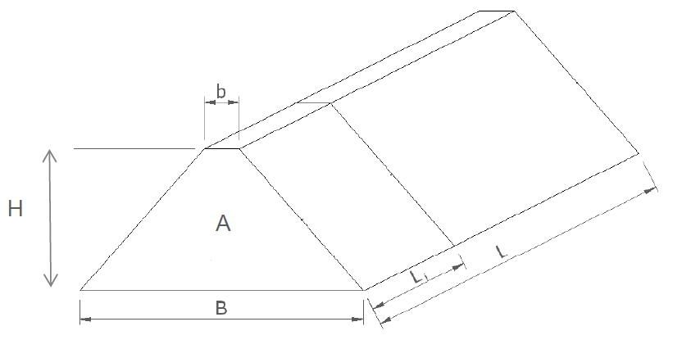
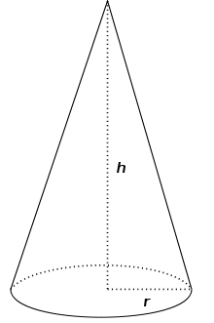

Conditions et contraintes
Volume d’un lot ?
Géométrie :
Volume d’un andain :$\frac{\left(B+b\right).H}{2}.L$
Volume d’un cône : $\frac{π. r².h}{3}$

Slide 11
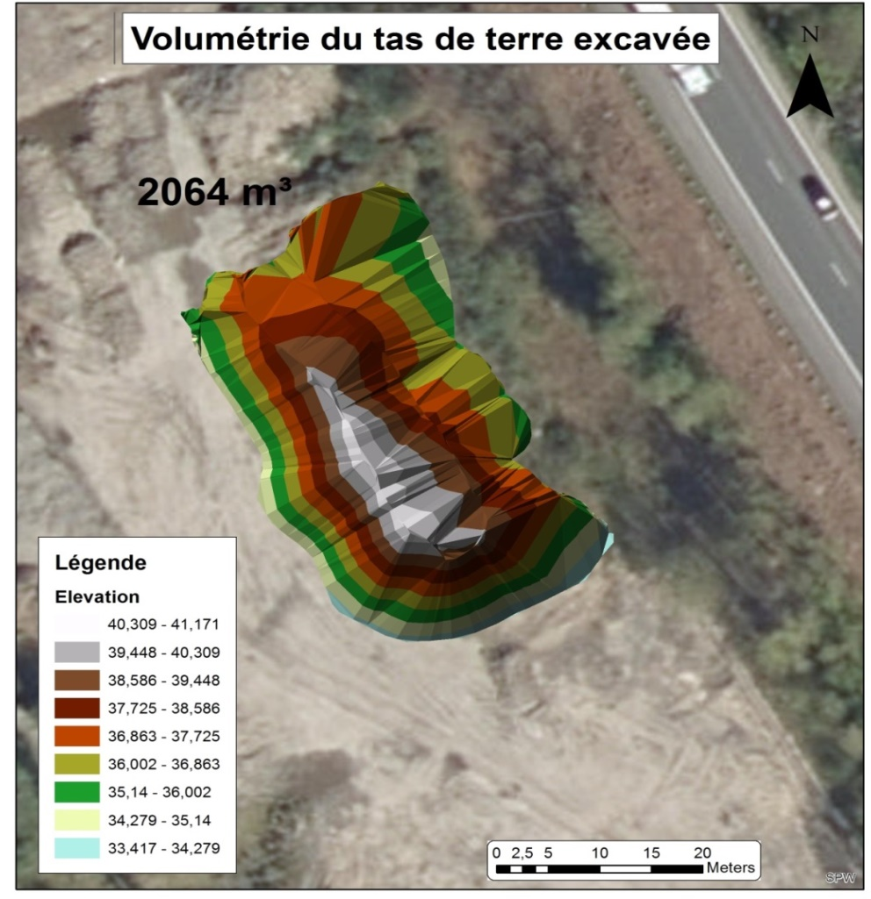
Conditions et contraintes
Volume d’un lot ?
Géolocalisation :
Mesures GPS
Drone
…

Slide 12
Conditions et contraintes
Volume d’un lot ?
Masse ➔ Volume
Masse volumique :

Slide 13
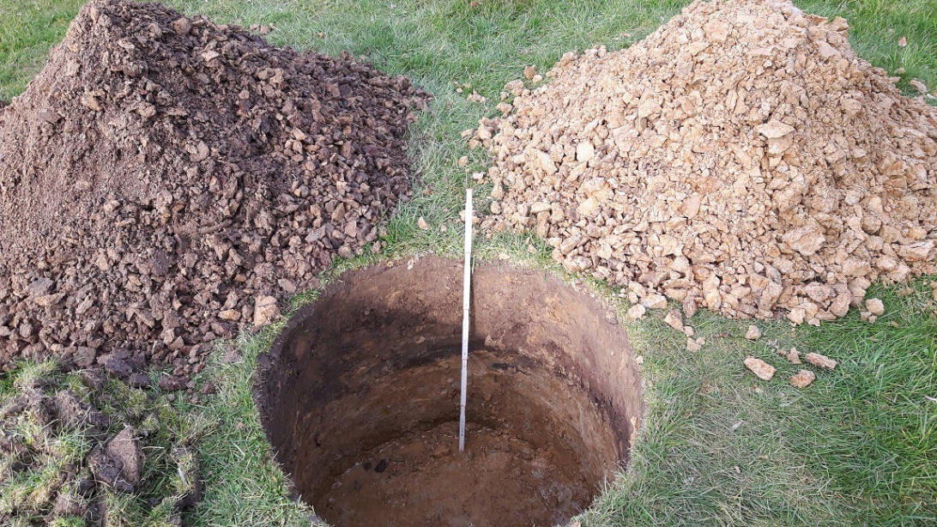
Conditions et contraintes
Terres :
V (excavation) X foisonnement (1,2) = V terres excavées

Slide 14
Conditions et contraintes
Sécurité ?
Quels risques ?
Risques classiques des chantiers
Chutes
Ensevelissements
(Exposition aux polluants)
…

Slide 15
Conditions et contraintes
Sécurité :
Est-ce que la stabilité de l’andain est suffisante pour monter au sommet ?
Coordinateur sécurité du chantier ?
Appréciation personnelle
  Taille ?
  Pente ?
  Cohérence du matériaux ?
  ➔ « Analyse des risques »

Slide 16
Conditions et contraintes
Sécurité :
Est-ce que la stabilité de l’andain est suffisante pour monter au sommet ?
OUI ?
  Prélèvements par les flancs et depuis le sommet
NON ?
  Amélioration de la sécurité liée à l’andain (aménagement de rampes, lignes de vie, nacelles, …)
  ou
  Prélèvements par les flancs uniquement

Slide 17
Conditions et contraintes
Typologie :
= « nature du matériau à prélever »
Granulométrie,
Δ Granulométrie,
Humidité,
Cohérence,
…
➔ Choix du matériel et volume de l’échantillon
(voir présentation « prélèvement de sol en place »)

Slide 18
Matériel
Matériel :
Tarière manuelle
Pelleteuse mécanique (voire manuelle)
Autres méthodes (cf. P6 – prélèvement de sol en place)
Gestion des échantillons (cf. P1)
  Quartage
  Stockage
  …

Slide 19
Mode opératoire
Mode opératoire :
Délimitation des lots sur base de conditions et contraintes (~ stratégie : experts)
      1 andain
      X andains
      1/X andain
➔Signalisation et dénomination
Marquage sur le terrain
Cartographie ?

Slide 20
Mode opératoire
Mode opératoire :
Répartition des points de prélèvement
2 cas de figure :
  Andain stable ➔ prélèvement depuis la crête et les flancs
  Andain stable ➔ prélèvement depuis les flancs

Slide 21
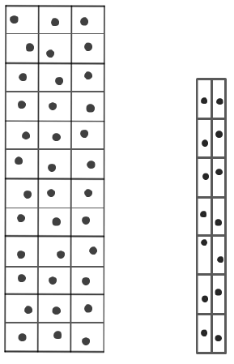
Mode opératoire
Mode opératoire :
Répartition des points de prélèvement
Andain stable
L_{i} = 3L/N
« 3 points de prélèvement par section »
L_{i}
L

Slide 22
Mode opératoire
Mode opératoire :
Répartition des points de prélèvement
Andain stable
L_{i} = 2L/N
« 2 points de prélèvement par section »
L_{i}
L

Slide 23
Mode opératoire
Mode opératoire :
Prélèvements
Emplacement d’un échantillon (au sein d’une section) :
Appréciation du préleveur
Aucune portion ignorée
➔ Investiguer tout le volume !

Slide 24
Mode opératoire
Mode opératoire :
Constitution du (des) échantillon(s) composite(s)
Rassemblement des échantillons élémentaires (de volume identiques)
Homogénéisation
Réduction de la taille de l’échantillon

Slide 25
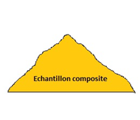
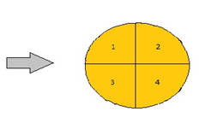
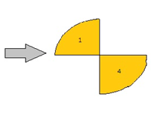
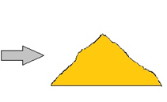


Mode opératoire
Homogénéisation et Réduction de la taille de l’échantillon
→ Principe : réduction par quartage
cf. P1 – gestion des échantillons
https://www.youtube.com/watch?v=HAtnV5ZqUn8
(démonstration vidéo)
Notes:
Principe
Mélange :
Rassembler la matière sur une surface propre et plane pour former un cône (peut être une feuille de plastique utilisée pour le mélange)
Mélanger le matériau en le retournant au moins 3 fois au moyen p.ex. d’une pelle (remonter le matériau au sommet du cône)
2. Réduction :
Quartage :
Division de l’échantillon composite homogénéisé en 4 secteurs de volume équivalent
Les 2 quarts diamétralement opposés sont conservés et recombinés.
Les deux autres quarts sont écartés
On reconstitue le tas et on homogénéise
On répète ces étapes jusqu’à obtenir le volume d’échantillon nécessaire à la constitution de l’échantillon à destination du laboratoire
Si plusieurs échantillons sont nécessaires, on conserve les parties écartées et on répète les étapes autant de fois que d’échantillons nécessaires
+ Réduction au moyen d’un diviseur : pas sur site !

Slide 26
Rapportage
Rapportage
« Fiche de prélèvement »
Document signé très important
Description des matériaux échantillonnés (cf. P7)
Description des conditions de prélèvement
  Matériel, répartition des échantillons, écarts éventuels à la stratégie, …

Slide 27
P 26 – Méthode de prélèvement de matériaux stockés en andains
MERCI POUR VOTRE ÉCOUTE

Slide 28
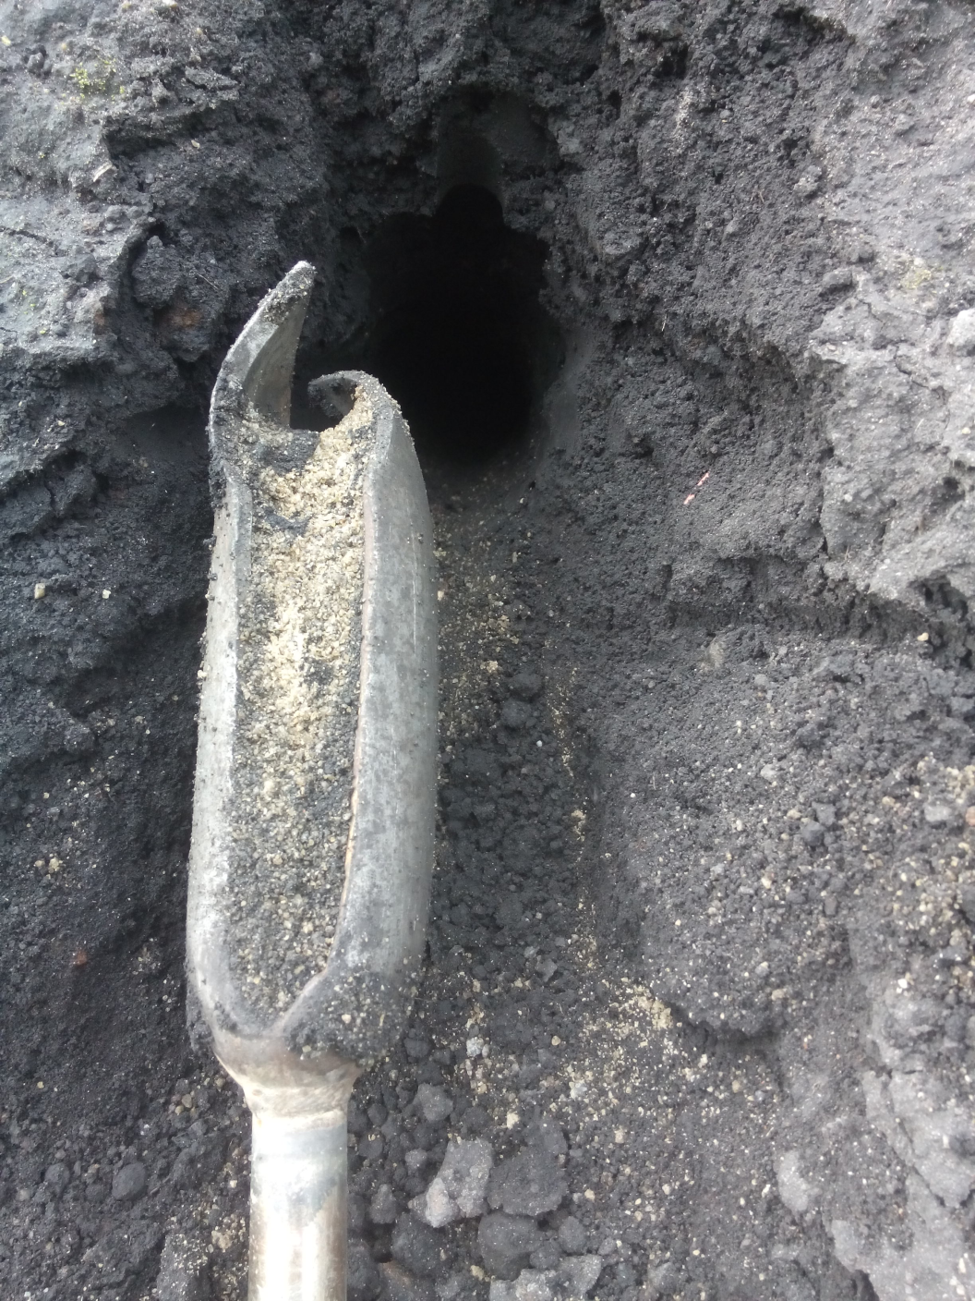
Cas pratique :
En réalisant les prélèvements, vous tombez sur une « poche » de matériau sableux claire, que faites-vous ?

